Slide 1

在城市的钢筋水泥中，你忙于工作，疲惫而焦虑。

Slide 2

回到鸡毛蒜皮的家中，你享受温馨、担当责任。

Slide 3

但心中总有一团火在燃烧，你渴望属于自己的第三空间。

Slide 4
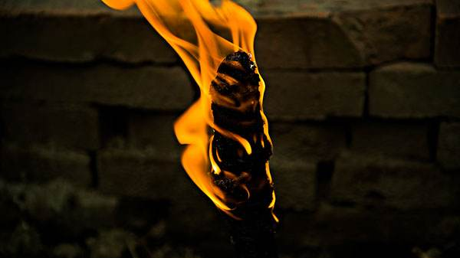
你握着内心的火把，彷徨地向前迈进。有时，你彷徨，看不清前方的道路，火把险些熄灭。

Slide 5
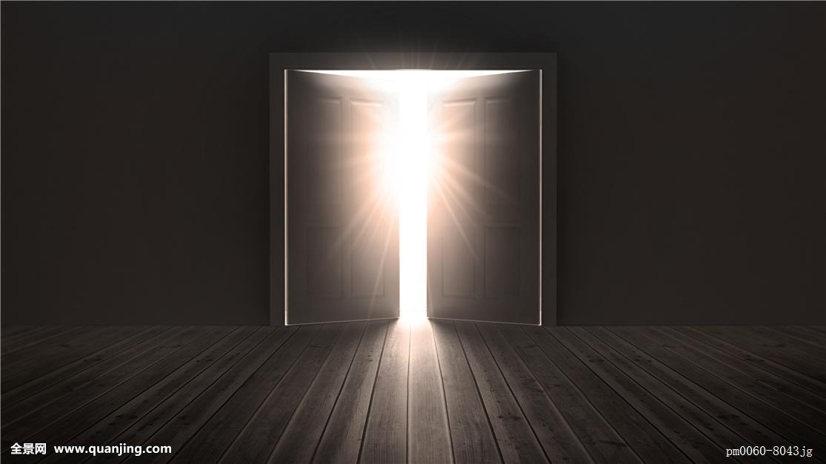
直到有一天，一扇门在你面前打开，闪闪发光。

Slide 6
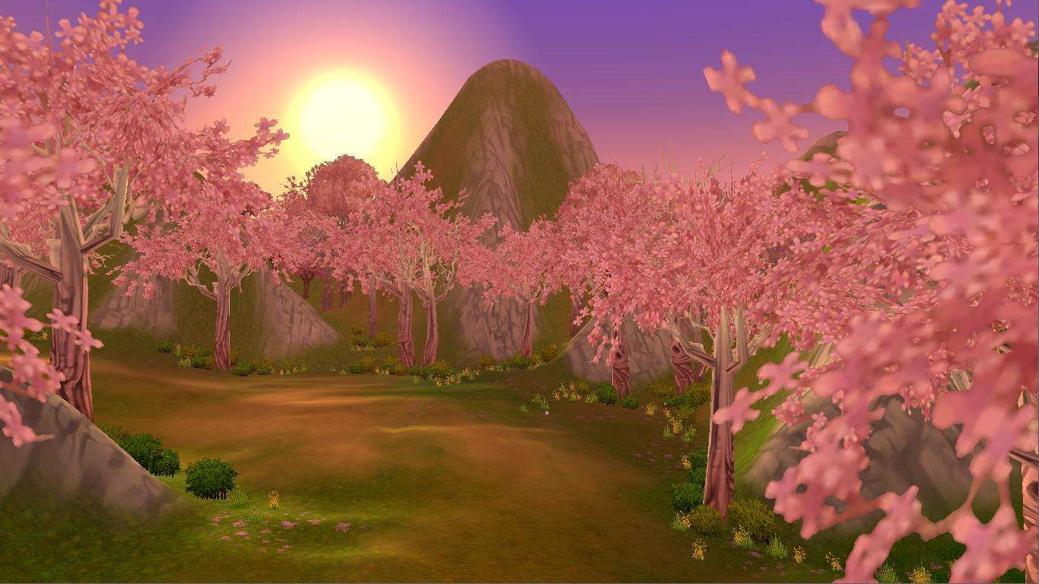
穿过它，柳暗花明。

Slide 7
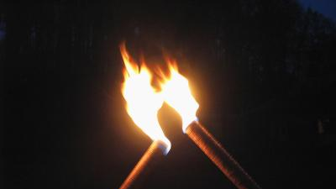
你看见更多的火把，你看见跟你一样紧紧握着火把的人。

Slide 8
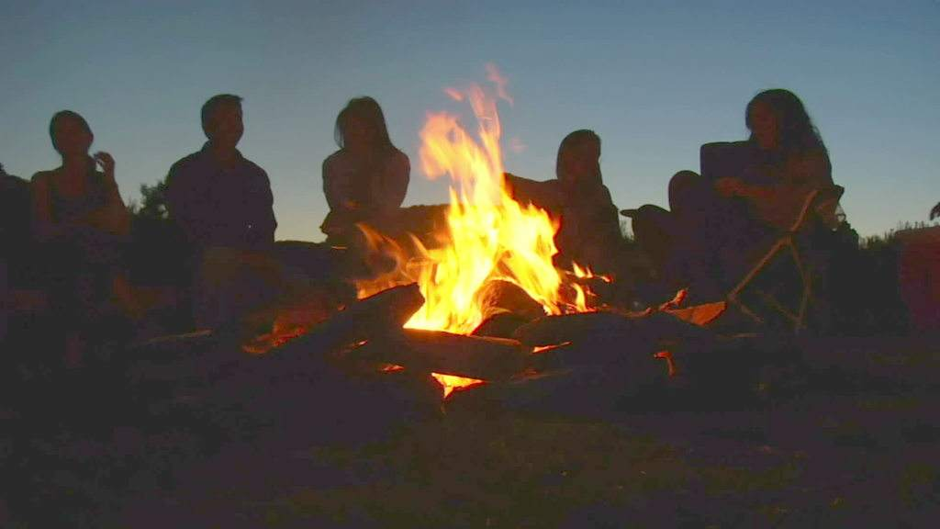
你们遇见彼此，
围着篝火把酒话桑麻，
火光照亮着你们的脸庞。

Slide 9

智园
书
单
卡
大神
卡
活动
卡
在这里，你看到三张卡：书单卡，大神卡，活动卡。

Slide 10

点击书单卡，系统将根据你的经历、困惑、行业为你筛选出你需要的知识源头的书单，如信息汪洋中娟娟溪流，拿出属于你的那本，在寂寥的空谷中与书中的智者对话。
书
单
卡

Slide 11

点击大神卡，系统会为你筛选出与你的行业、经历和困惑相似，走在前面的大神，去倾诉你的困惑，获得指引，找到你的答案。
大神
卡

Slide 12

点击活动卡，你可以发起或参与一个主题讨论，随时随地，在系统筛选的高质量的圈子里，让思想碰撞、摩擦，照见智慧之光。
活动
卡

Slide 13

无论身处何方，都有一个实体空间安放你的心灵。

Slide 14

智者在世界各地等着你。

Slide 15

你将不只是一个你，而是站在人类知识巨塔之上，成为人类巨灵中闪闪发光的一员。

Slide 16


智园
在这里，发现指引你的第一个智者。

Slide 17

智园
有一天，你也可以成为指引别人的智者。

